Slide 1
ViVQA-VLM
Efficient Vietnamese Visual Question Answering using Vision-Language Models
Review 2 · Baseline reproduction and first PEFT results
Supervisors: Đặng Ngọc Minh Đức · Phạm Minh Trí
Team: Phạm Lê Huy Hoàng (Leader) · Văn Quang Trường · Trần Quốc Huân · Hồ Đắc Toàn
Group GFA26AI35 · FPT University · October 2026
Notes:
Chào hội đồng. Nhóm trình bày Review 2: tái lập baseline Qwen2.5-VL-3B và kết quả cải tiến đầu tiên bằng QLoRA. Toàn bộ số liệu đều có log và có thể chạy lại.

Slide 2
Three results of this milestone
SUMMARY
79.6
+21.1 EM
50.3 vs 25.5
Pipeline check — TextVQA val, Qwen2.5-VL-3B; the official report gives 79.3
QLoRA over zero-shot on the full ViTextVQA test (+51.7 EM on ViVQA); McNemar p ≈ 0
EM on the full ViTextVQA test vs the published SOTA ViTextBLIP-2
Efficient by design: QLoRA trains 7.37 M parameters (0.196%), a 29.5 MB adapter, on a single NVIDIA L4 GPU — no full fine-tuning.
Notes:
Ba con số cần nhớ. Một: pipeline đánh giá của nhóm tái lập đúng số công bố của Qwen2.5-VL-3B trên TextVQA (79,6 so với 79,3), nên các số tiếng Việt phía sau đáng tin. Hai: QLoRA chỉ train 0,2% tham số nhưng tăng EM rất mạnh trên cả hai bộ dữ liệu, có kiểm định thống kê. Ba: trên toàn bộ test ViTextVQA, B2 vượt SOTA của paper ViTextBLIP-2.

Slide 3
Advisor feedback (07/10) and what we did
PART 01 · RESPONSE TO FEEDBACK
Feedback | Action | Slide
No baseline architecture diagram | Component-level diagram of Qwen2.5-VL-3B with LoRA placement (Fig. 7A) | 5
Explain the dataset and its noise | ViVQA build pipeline + noise points N1–N4 (Fig. 6A); train–test leakage check; 400-sample manual audit | 4, 14
Re-run the baseline with a stated evaluation method | Frozen protocol (Fig. 7B); pipeline validated on a published number (R0); zero-shot B1 on both datasets | 6–8
Know the SOTA | ViTextBLIP-2 compared on the full test; Table 7 LMM row checked with Qwen2-VL-7B (R1) | 9, 12
Run experiments before discussing improvements | QLoRA pilot (B2) + three controls: leakage strata, few-shot prompt, backbone | 10–11
Notes:
Sau buổi họp ngày 07/10, thầy Trí yêu cầu năm việc trước khi bàn cải tiến. Bảng này cho thấy mỗi yêu cầu được xử lý ở slide nào. Các góp ý của reviewer Review 1 đã được sửa trong bản báo cáo Review 1 và ghi trong checklist.

Slide 4
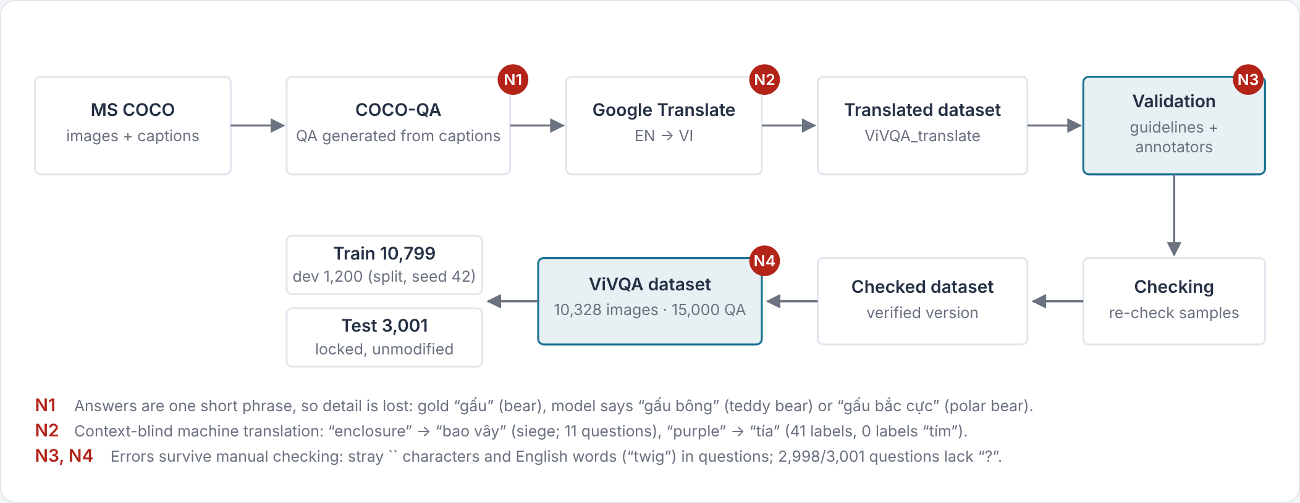
ViVQA is machine-translated — noise is built in
PART 02 · DATASET UNDERSTANDING
ViVQA 1,274 / 2,789 test images also appear in train; 99.4% of test answers belong to the 333 train answers (closed vocabulary)
ViTextVQA 0 images shared between train/dev and test; 46% of test answers occur in train → a cleaner test of generalization
Notes:
ViVQA được tạo từ COCO-QA, câu hỏi sinh tự động rồi dịch bằng Google Translate. Vì vậy có các điểm nhiễu N1 đến N4, ví dụ purple bị dịch thành tía. Nhóm cũng kiểm tra rò rỉ: ở ViVQA, 46% ảnh test xuất hiện trong train; ở ViTextVQA thì không có ảnh trùng nào, nên đây là phép thử tổng quát hoá sạch hơn.

Slide 5
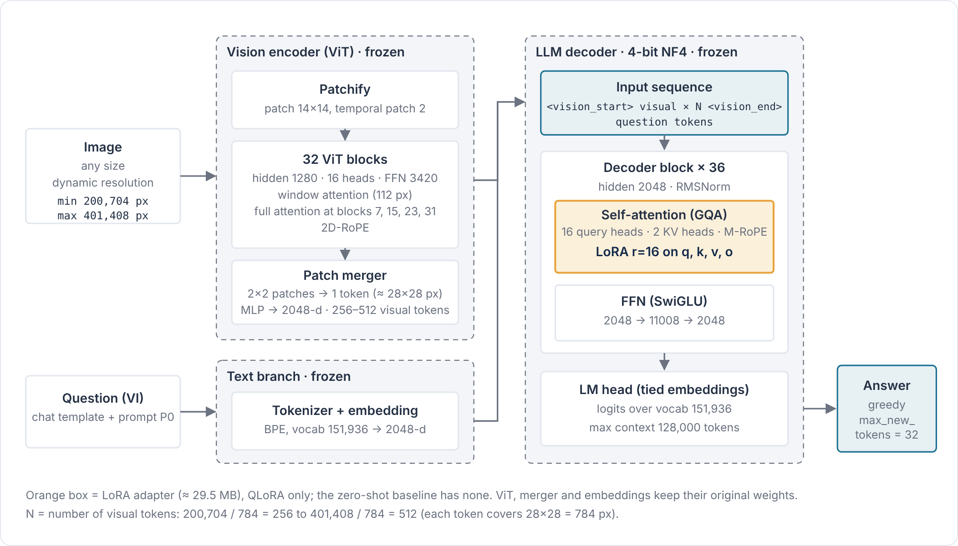
Qwen2.5-VL-3B-Instruct
PART 03 · BASELINE ARCHITECTURE
Trained (QLoRA)
LoRA r = 16, α = 32 on q, k, v, o
7,372,800 params = 0.196%
Adapter 29.5 MB
Frozen
ViT (32 blocks) + patch merger
LLM decoder, 36 layers, 4-bit NF4
256–512 visual tokens per image
Notes:
Đây là sơ đồ baseline mà thầy yêu cầu. Ảnh đi qua vision encoder 32 khối, được gộp còn 256 đến 512 token, rồi ghép với câu hỏi đưa vào decoder 36 lớp. Toàn bộ trọng số gốc đóng băng và lượng tử 4-bit. Phần duy nhất được train là LoRA ở 4 phép chiếu q, k, v, o của self-attention — ô màu cam.

Slide 6
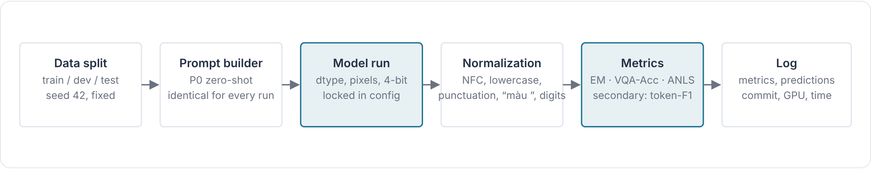
Every run follows one frozen protocol
PART 03 · EVALUATION PROTOCOL
Frozen configuration
Metrics
Statistics
bf16 compute, 4-bit NF4 + double quant
512 visual tokens max
Greedy decoding, 32 new tokens
Seed 42 · NVIDIA L4
Primary: EM, VQA-Acc, ANLS
Secondary: token-F1 (to compare with the paper)
Symmetric Vietnamese normalization, tone marks kept
Paired McNemar exact test (EM)
Paired bootstrap CI95 (ANLS)
Decision rules fixed before each run
Notes:
Mọi run dùng chung một giao thức: split và seed cố định, cùng prompt, cấu hình khoá trong file config, cùng hàm chuẩn hoá và metric, và log đầy đủ commit, GPU, thời gian. So sánh hai run luôn dùng kiểm định ghép cặp McNemar cho EM và bootstrap cho ANLS. Luật kết luận được chốt trước khi chạy để tránh chọn kết quả có lợi.

Slide 7
Our pipeline reproduces the published number
PART 04 · PIPELINE VALIDATION (R0)
Rule fixed before the run
Reproduced if |ours − 79.3| ≤ 2.0 on the full val set → 79.6 (+0.3): reproduced.
Cost of the efficient setup
−4.4 points accuracy
VRAM 10.9 → 2.5 GB (4.3× less)
H2 (≥ 97% kept): not met — 94.5%
Notes:
Vấn đề: chưa paper nào công bố Qwen2.5-VL-3B trên ViVQA hay ViTextVQA, nên không thể so trực tiếp. Nhóm kiểm chứng pipeline bằng một con số đã công bố: TextVQA val trong báo cáo Qwen2.5-VL là 79,3. Nhóm chạy được 79,6, nằm trong ngưỡng ±2 điểm đã chốt. Cấu hình tiết kiệm của nhóm (4-bit, 512 token) mất 4,4 điểm nhưng giảm VRAM 4,3 lần.

Slide 8
Zero-shot fails mostly on answer format
PART 04 · ZERO-SHOT BASELINE (B1)
Test set | EM | ANLS | F1
ViVQA (3,001) | 22.1 | 28.6 | 38.1
ViTextVQA subset (2,000) | 28.8 | 47.5 | 53.8
ViTextVQA full (10,028) | 29.1 | 47.6 | 53.9
Main failure: verbose answers
Words per answer: 2.9 vs gold 1.6 (ViVQA); 5.5 vs 3.7 (ViTextVQA)
19% of ViTextVQA answers contain the gold answer but fail EM
“Lịch tết năm 2021” vs gold “2021”
Also: code-switching (“truck”), hallucination, noisy gold (“tía”)
ViVQA EM by question type
Notes:
B1 là baseline zero-shot chính thức. Lỗi lớn nhất là định dạng: model trả lời dài hơn đáp án chuẩn, ví dụ 'Lịch tết năm 2021' trong khi đáp án là '2021'. Trên ViTextVQA có 19% câu model đọc ra đúng đáp án nhưng EM vẫn tính sai. Theo loại câu hỏi, ViVQA rất yếu ở vị trí và đồ vật.

Slide 9
A larger model is not better here
PART 04 · BACKBONE ABLATION (R1)
Run (ViTextVQA, 2,000 q.) | EM | F1 | words | s / q | VRAM GB
B1 · Qwen2.5-VL-3B · 4-bit · 512 tok. | 28.8 | 53.8 | 5.5 | 0.86 | ≈ 2.5
R1b · Qwen2-VL-7B · 4-bit · 512 tok. | 16.2 | 41.3 | 8.0 | 1.02 | 6.2
R1 · Qwen2-VL-7B · bf16 · full res. | 16.7 | 43.5 | 8.2 | 2.85 | 20.3
Paper Table 7 · “QwenVL-7b” (100 q.) | 28.0 | 53.8 | – | – | –
7B < 3B under identical conditions
Why: instruction following
Table 7 cannot decide
−12.6 EM, McNemar p ≈ 10⁻³³; higher resolution does not help (R1 = R1b, p = 0.45)
7B writes 8.2 words per answer vs gold 3.7 — EM fails even when the text is read correctly
n = 100 → ±9 EM; B1 is already consistent with it. Decision: keep Qwen2.5-VL-3B
Notes:
Table 7 của paper ViTextVQA có dòng QwenVL-7b đạt EM 28 trên 100 câu. Nhóm chạy Qwen2-VL-7B trong đúng điều kiện của baseline. Kết quả 7B kém 3B 12,6 điểm EM, p rất nhỏ, chậm hơn và tốn VRAM hơn. Nguyên nhân chính là 7B trả lời dài, trung bình 8,2 từ. Table 7 chỉ có 100 câu nên sai số khoảng ±9 điểm, không đủ để chọn giữa 3B và 7B. Vì vậy nhóm giữ Qwen2.5-VL-3B.

Slide 10
QLoRA, one epoch: large and significant gains
PART 05 · QLoRA (B2)
Cost | ViVQA | ViTextVQA
Train samples | 10,799 | 35,159
Train time (L4) | 3.0 h | 12.0 h
Peak VRAM | 6.6 GB | 6.9 GB
Inference | 0.57 s / q | 1.0 s / q
Rule fixed before the run
Improvement if EM rises and McNemar p < 0.05 → met on both datasets (ViTextVQA full: 2,543 vs 423 questions only one model gets right).
Notes:
B2 khác B1 đúng một biến: có adapter LoRA. Chỉ một epoch, EM ViVQA tăng từ 22 lên 74, ViTextVQA từ 29 lên 50 trên toàn bộ test. Cả hai đạt luật chốt trước: EM tăng và McNemar p nhỏ hơn 0,05. Chi phí rất thấp: 3 giờ train cho ViVQA, 12 giờ cho ViTextVQA, VRAM dưới 7 GB.

Slide 11
The gain is real, not leakage and not just format
PART 05 · CONTROLS
ViVQA leakage strata
Few-shot control: 5 text examples in the prompt (FS5)
Clean subset (n = 1,219): EM 25.0 → 69.1
Answer-prior baseline: 14.4
ViTextVQA: no shared images
0 train–test image overlap, yet +21.1 EM on the full test
Few-shot shortens answers but loses content (EM −2.1 on ViVQA, p = 0.004; −1.2 on ViTextVQA, n.s.). B2 beats FS5 on both (p ≈ 0) → QLoRA learns more than answer format.
Notes:
Ba phép đối chứng. Một: ở ViVQA, trên phần test sạch chưa từng xuất hiện trong train, EM vẫn tăng từ 25 lên 69. Hai: ViTextVQA không có ảnh trùng mà vẫn tăng 21 điểm. Ba: đưa 5 ví dụ đáp án vào prompt (few-shot) không giúp gì, thậm chí giảm ở ViVQA. Vậy QLoRA học được nhiều hơn là cách trả lời ngắn.

Slide 12
Full ViTextVQA test: above the published SOTA
PART 05 · COMPARISON WITH SOTA
Model (full test, 10,028 q.) | EM [CI95] | F1 [CI95] | vs SOTA (rule: CI95 lower bound > published)
ViTextBLIP-2 · paper Table 6 (trained) | 25.48 | 53.95 | –
B1 · Qwen2.5-VL-3B zero-shot | 29.12 [28.23, 29.99] | 53.89 [53.11, 54.66] | higher on EM; F1 indistinguishable
B2 · + QLoRA, 1 epoch | 50.26 [49.27, 51.23] | 71.16 [70.42, 71.89] | higher on EM and F1
Reproducible
Fair in kind
Limitation
Full-test predictions match the earlier subset runs on all 2,000 shared questions (100%).
Both B2 and ViTextBLIP-2 are trained on the ViTextVQA train split.
The paper does not publish its answer normalization; the comparison assumes equivalent scoring.
Notes:
Trên toàn bộ 10.028 câu test, B2 đạt EM 50,3 và F1 71,2, cao hơn ViTextBLIP-2 là SOTA của paper, với cận dưới khoảng tin cậy vẫn cao hơn số công bố. B1 zero-shot chỉ cao hơn về EM, còn F1 thì ngang. Chạy lại trên 2.000 câu chung cho kết quả trùng 100%. Giới hạn: paper không công bố cách chuẩn hoá đáp án.

Slide 13
What the evidence says so far
PART 06 · HYPOTHESES
Hypothesis (Review 1) | Evidence | Status
H1 QLoRA ≥ +5 EM over zero-shot | +51.7 (ViVQA), +21.1 (ViTextVQA full), p ≈ 0 | Supported
H2 4-bit keeps ≥ 97% accuracy, VRAM −40% | Keeps 94.5%; VRAM −77% (R0 vs R0b) | Partly
H7 Vietnamese format prompt ≥ +3 EM | Few-shot variant: −2.1 / −1.2 EM | Not supported
H8 PEFT does not increase hallucination | Manual audit of B2 errors in progress | Pending
H3–H6 LoRA config, shared adapter, OCR prompting | Planned W8–W12 | Pending
RQ1 answered: zero-shot reaches EM 22.1 (ViVQA) and 29.1 (ViTextVQA). RQ2 answered: QLoRA adds +51.7 and +21.1 EM.
Notes:
Đối chiếu với các giả thuyết đã nêu ở Review 1. H1 được ủng hộ mạnh. H2 chỉ đạt một nửa: VRAM giảm nhiều nhưng độ chính xác giữ 94,5%, dưới mức 97%. H7 chưa được ủng hộ với dạng few-shot đã thử. H8 về hallucination đang chờ kết quả duyệt tay. H3 đến H6 thuộc kế hoạch W8 đến W12.

Slide 14
Where B2 still fails
PART 06 · ERROR & HALLUCINATION ANALYSIS
Manual audit (400 samples, in progress)
200 B2 errors: format, synonym, OCR, tone marks, wrong region / hallucination, code-switching, counting, noisy gold
200 train labels: correct / wrong / ambiguous + noise type
Separates hallucination inside the 47% “other” bucket → evidence for H8
Deterministic sample (seed 42), images attached
Bucket | B2 answer | Gold
tone marks | đặng việt thủy | đặng việt thúy
1–2 chars | 372 . 568 . 177 | 372 . 566 . 177
too short | nhân dân quận 2 | ủy ban nhân dân quận 2
Notes:
Phân loại tự động 4.988 câu B2 còn sai trên full test ViTextVQA. 9% chỉ sai dấu thanh, ví dụ thủy và thúy — đây là thách thức riêng của tiếng Việt. 17% chỉ lệch một hai ký tự, thường là đọc chữ hoặc số. Khoảng 27% sai về độ dài: thừa hoặc thiếu chữ so với gold. 47% còn lại sai về nội dung hoặc vùng ảnh, cần duyệt tay để tách hallucination; nhóm đang duyệt tay 400 mẫu.

Slide 15
Plan to Review 3 (week 13)
PART 07 · NEXT STEPS
W8
W9–10
W11
W12–13
Main QLoRA run: 3 epochs, epoch chosen on dev; label-noise cleaning ablation
OCR-enhanced prompting (H6); LoRA rank and target-module ablations (H3, H4)
Shared adapter for both datasets (H5); systematic hallucination evaluation (H8)
Web prototype (upload image, ask in Vietnamese); Review 3
All runs keep the frozen protocol, PEFT only, and pre-registered decision rules.
Notes:
Từ tuần 8 đến tuần 13: chạy QLoRA chính thức nhiều epoch và chọn epoch trên tập dev, thử làm sạch nhãn nhiễu, OCR-enhanced prompting cho ViTextVQA, ablation cấu hình LoRA, adapter dùng chung cho hai dataset, đo hallucination có hệ thống, rồi dựng prototype web cho Review 3.

Slide 16
Thank you
We welcome your feedback.
Code, configs and every run log: github.com/PLHGNAOH/ViVQA-VLM
Notes:
Cảm ơn hội đồng đã lắng nghe. Nhóm sẵn sàng trả lời câu hỏi.

